Slide 2
시놉시스 & 스토리 기획
환경 분석
선호 장르
스토리 기획
세계관 설정
튜토리얼 스토리

Slide 3
환경 분석
Pc & 모바일의 스토리 분석
 |  | PC | 모바일
공통점 |  | 마케팅에 활용
 |  | 컨셉을 표현
 |  | 유저 플레이의 목적을 부여
 |  | 캐릭터에 매력을 증폭
 |  | 유저 튜토리얼에 사용
차이점 | 중요도 | 성장에 필수 컨텐츠 | 스킵해도
 | 핵심 전달매체 | 영상 또는 인 게임 QTE | 리소스 다운로드 영상
 | 유저 관심 | 매우 높은 편 | 매우 낮은 편
 | 관련 컨텐츠 | 메인 퀘스트 레이드(PVE) 등 | 게임 플레이 자체
모바일 게임에서 자세한 스토리를 유저에게 전달하기에는 무리
초기에 유저가 알아야할 스토리 정보를 최대한 간략화해 전달
배경테마, 캐릭터 컨셉이 스토리와 관련된 정보를 최대한 활용
Notes:
Pc & 모바일 플레이 환경에 따른 스토리 몰입도
활용 매체
커뮤니티 활동도

Slide 4
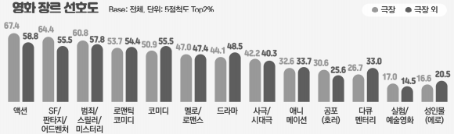
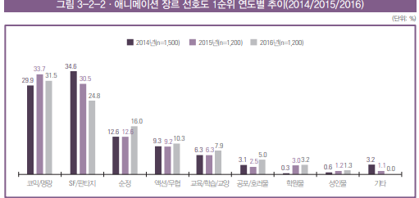
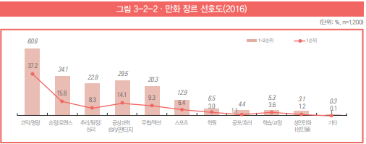
선호 장르 분석
게임 외 문화 컨텐츠
영화
액션장르가 강세
‘오락 영화’라는 용어가 있음
짧은 시간동안 게임을 하는 듯한 즐거움을 주는 영화라는 의미
애니메이션
코믹/SF판타지장르가 강세
평균 16부작/24분의 분량
메인 이야기에서 파생되는 다양한 속편을 진행
무겁고 깊은 주제의 장르보다는 쉽게 이해하고 즐길 수 있는 장르 선호
등장 캐릭터가 선택에서 중요하게 작용하는 편
제작 당시 유머 코드가 대부분 적용
만화
온/오프라인 통틀어 코믹장르가 강세
온라인의 경우 위 두 컨텐츠와 달리 작가가 독자의 의견을 참고할 수 있음
최근 인기 유머 또는 ‘밈’을 스토리에 사용가능
거의 대부분 컨텐츠는 스토리 장르를 복합적으로 사용
액션 / 코믹 / SF 장르의 스토리를 진행하기로 결정
Notes:
웹툰 상위 장르
국내 영화 흥행 성적

Slide 5
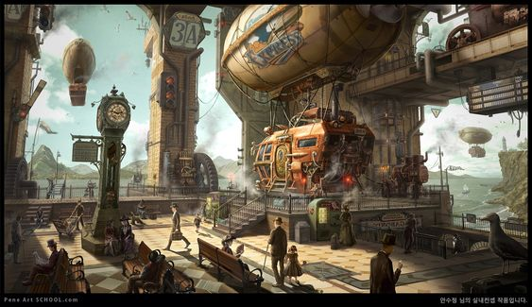
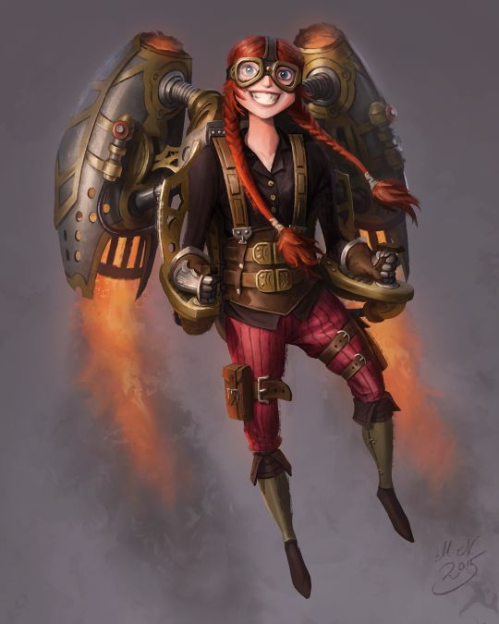
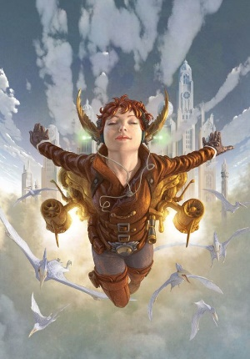
스토리 기획
‘태엽 전사’ 기획
장르 | 액션 / 코믹 / SF | 컨셉 | 스팀펑크 | 시간적 배경 | 20세기 유럽
간략한 배경스토리 | - ‘세기말의 마법사‘라는 별명의 발명가가 있었음 - 발명가에게는 7명의 자식이 있었음 - 발명가는 자식들과 함께 자신의 마지막 발명품을 개발하다 사망 유품으로 설계도를 7장으로 나눠 자식에게 남김 - 그의 자식들은 각자의 방법으로 개발을 진행했음 - 각자 다른 결과물에 문제점을 발견하고 서로 설계도를 빼앗기 위한 싸움을 시작함
연관 컨텐츠 | 던전 주인공의 스토리 흐름에 따라 던전 진행 캐릭터 수집(코스튬) 태엽을 옮겨 다른 외형과 능력의 신체를 사용한다는 컨셉 신체 외형은 개발자와 용도에 따라 다르 다는 컨셉 무기 / 아이템 과거 공방이라는 곳에서 만들어진 발명품들 스킬 사용 방식 태엽을 돌려 스킬 사용을 준비한다는 컨셉 강화 재료 기계 속 재료 ( 볼트 , 너트, 톱니바퀴 등) 강화 보다는 연구 또는 개조라는 표현을 사용

Slide 6
세계관 설정
‘태엽 전사’ 세계관
<배경>
19세기 말 천재 발명가의 등장으로 인류 문명은 매우 크게 발전했었다.
세상 사람들은 그의 발명품들은 모두 마법을 쓴 것처럼 신기해 ‘세기말의 마술사’ 라는 별명으로 그를 불렀다.
그에게는 7명의 자식이 있었는데 모두 어렸을 때부터 아버지의 발명을 도와 공방이라는 것을 운영했었다.
마술사 같던 그는 자신의 영생을 꿈꾸며 나이가 들어 죽기 전 마지막으로 인간의 정신을 ‘코어’라는 태엽 형태의 장치에 담는 기술을 연구했다.
그는 스스로 자신의 발명품을 ‘미래 인류의 표본’ 이라 칭하며 앞으로 인류는 늙지도 죽지도 않는 영원한 삶을 살 것이라 했다.
하지만 60세에 생을 마감하며 자식들에게 유품으로 설계도를 한 장씩 나누어 주며 전했다.
‘나는 아직 이것을 세상이 받아들일 준비가 되 있지 않다고 생각했고 지금도 그 생각은 변치 않았다.
소중히 간직하고 세상이 받아 들일 수 있다고 판단 될 때 발명을 완성 시켜 다오’
유언을 남기고 그는 자신이 마지막 실험체로 그가 개발하던 코어에 자신의 정신을 담는 실험을 진행했고 그 후로 아무도 그를 만날 수 없었다.
그는 똑똑한 7남매가 합심해 먼 훗날 자신의 정신을 담아 둔 코어를 활용해 자신을 다시 세상에 부활 시켜 주기를 원했다.
하지만 그의 바램과 달리 7남매는 서로의 욕심으로 인해 서로 멀어졌고 각자의 방식으로 아버지의 연구를 진행시켰다.
이후 7남매는 사람들에게 ‘공방의 7인’ 이라 불리게 되고 사회적으로 높은 위치까지 올라간다.
그리고 7남매 중 몇 명은 코어를 담을 장치를 완성했지만 100%완성된 것이 아니라 각자 모습이 다르고 사람의 모습과는 조금 달랐다.
그때 남매는 아버지께 받은 설계도가 완성된 형태가 아님을 알았고 7장을 모두 겹쳐야 진정한 설계도면으로 사용할 수 있다는 것을 알았다.
그 후로 남매들은 자신들이 발명한 기계로 서로 아버지의 유품을 차지하기 위해 서로 싸우기 시작했고 그 싸움은 점차 커져 갔다.
 | SF / 액션 / 코믹 | 배경 컨셉 | 19세기 영국
 |  | 배경
Notes:
스토리 장르 : 판타지 , 액션
스토리 컨셉 : 스팀펑크
스토리 진행 방식 : 던전 진행에 스토리 대입
스토리 주제 : 특수한 능력을 가진 소년의 인간과 기계사이의 자신만의 정체성을 전투를 통해 찾아가는 스토리

Slide 7
튜토리얼 스토리
튜토리얼 전
튜토리얼 중
튜토리얼 후
이후 스토리
배경 세계관 설명
주인공 배경 스토리
주인공 소년과 할아버지는 인적 드문 시골에 단 둘이 살았다
소년은 마을 친구들이 학교를 다닌다는 것을 알고 할아버지께 학교에 가고 싶다고 조른다.
소년의 부탁에 어쩔 수 없이 학교를 등록하러 소년과 손잡고 학교로 간다.
할아버지를 보고 알 수 없는 이야기를 하는 남자가 등장, 남자는 할아버지와 소년의 뒤를 몰래 따라간다.
다음날 소년이 학교를 간 사이 소년의 집에 침입한 ‘의문의 사람들’이 할아버지를 강제로 끌고 간다.
학교를 마치고 집에 돌아온 소년은 집안에 남아있던 ‘의문의 사람들’을 발견한다.
소년은 있는 힘껏 도망치지만 금세 붙잡히고 만다.
그때 하늘을 나는 소녀가 소년을 위기에서 구해주게 된다.
Notes:
증기기관의 발명으로 문명은

Slide 8
튜토리얼 스토리
튜토리얼 전
튜토리얼 중
튜토리얼 후
이후 스토리
전투설명(정보)
스킬 사용방법, 조작 방법, 제스처 사용방법 설명
플레이어는 하늘을 나는 소녀를 컨트롤 한다.
높은 등급의 캐릭터를 유저가 경험하도록 함
튜토리얼 종료 이후 스토리 진행
소녀는 기절한 소년을 데리고 기지로 복귀한다.
Notes:
증기기관의 발명으로 문명은

Slide 9
튜토리얼 스토리
튜토리얼 전
튜토리얼 중
튜토리얼 후
이후 스토리
캐릭터 변경 방법
기절한 소년을 진찰하던 의사가 소년이 사람이 아님을 알아냄
몸을 구성하는 메카닉에 비해 코어의 완성도가 매우 높은 것을 알아냄
정신을 차린 소년에게 소녀의 소속을 설명한다. (공방의 7인 중 4째 딸의 산하 기관)
소녀는 소년에게 몸을 연구할 수 있도록 협조를 부탁한다.
소년은 소녀에게 할아버지를 찾을 수 있도록 도와주는 것을 조건으로 연구할 수 있도록 허락하겠다고 제안한다.
소녀는 할아버지가 ‘공방의 7인’ 중 한명일 것이라 확신하고 소년의 조건을 수락하고 함께 할아버지를 찾기로 한다.
연구 = 강화 , 캐릭터 뽑기 컨텐츠 묶음
캐릭터 강화 방법, 무기/아이템 강화 방법 , 캐릭터 변경(정보)
전투를 통해 재료를 획득할 수 있다는 정보를 전달
강화 재료(볼트, 너트, 톱니바퀴, 태엽)
코어를 옮기는 것으로 캐릭터를 사용할 수 있다는 컨셉의 이야기 설명 추가
Notes:
증기기관의 발명으로 문명은

Slide 10
튜토리얼 스토리
튜토리얼 전
튜토리얼 중
튜토리얼 후
이후 스토리
던전 진행에 따라 스토리 연출
(소년이 살던 집 -> 소년이 다니는 학교 -> 부둣가 폐공장 -> 비공정 안 -> 정부 청사 ) 순으로 스토리 배경 변경
추가 컨텐츠에 따른 스토리 연출
PVP, 도전과제 등 추가 컨텐츠와 관련 스토리 연출
무기 아이템과 관련된 스토리 설명
무기, 아이템 선택창에서 확인 가능하도록 함
Notes:
증기기관의 발명으로 문명은

